Slide 1
DOMAIN NAME SYSTEM
Tran Hoang Hai, Ph.D
School of Information and Communication Technology

Slide 2
DNS là gì?
Ý tưởng ban đầu: Arpanet sử dụng một tập tin đơn HOSTS để ánh xạ tên máy thành IP.
Khi qui mô mạng máy tính ngày càng lớn, file HOSTS nảy sinh các nhược điểm:
Quả tải mạng và máy chủ.
Xung đột tên miền.
Không đảm bảo sự toàn vẹn.
➔ Ra đời dịch vụ DNS (Domain Name Service)

Slide 3
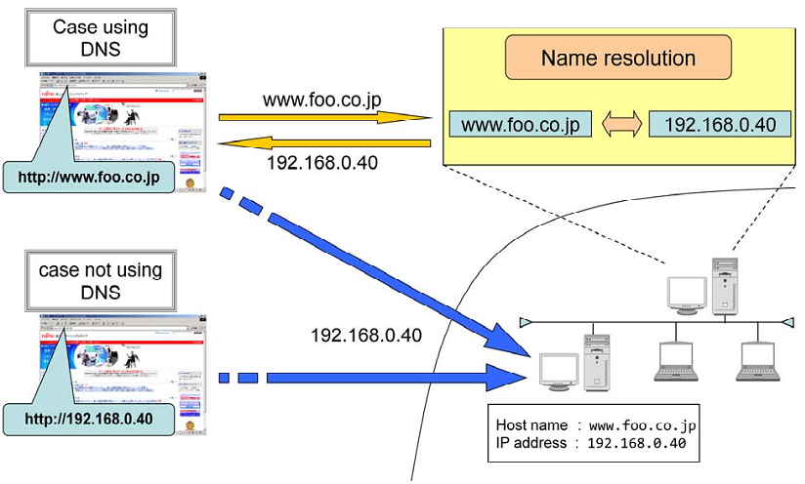
Vai trò của DNS

Slide 4
Vai trò của DNS
Phân giải tên miền thành IP
DNS là 1 cơ sở dữ liệu phân tán
Hoạt động theo mô hình Client-Server
Là một giao thức tầng Application trong mô hình/ bộ giao thức TCP/IP.
DNS phân bổ theo cơ chế phân cấp tương tự như sự phân cấp của hệ thống tập Unix/Linux.

Slide 5
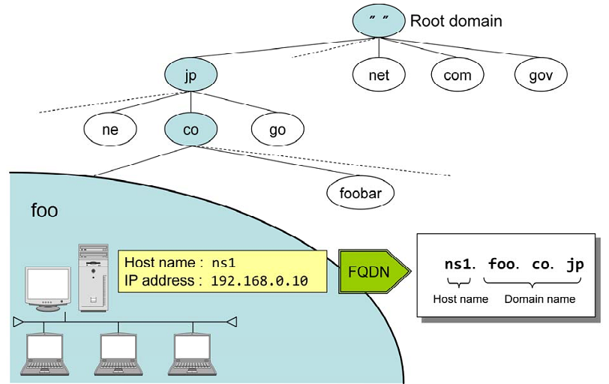
Domain Namespace

Slide 6
Domain Name
Mỗi nút trên cây đều có nhãn và dài tối đa 63 ký tự.
Một tên miền (domain name) là một chuỗi tuần tự các nhãn của các nút hiện tại đi ngược lên nút gốc, mỗi nhãn cách nhau bới dấu chấm (“.”).
Domain name có xuất hiện dấu chấm sau cùng được gọi là tên miền tuyệt đối.
Tên miền tuyệt đối được gọi là tên miền đầy đủ đã được chứng nhận (Fully Qualified Domain Name – FQDN)

Slide 7
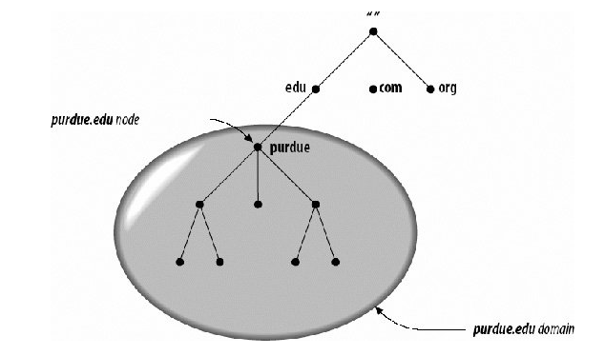
Domain

Slide 8

Sơ Đồ Tổ Chức DNS
Root Domain
net
vn
org
Top-Level Domain
edu
Second-Level Domain
west
south
east
Subdomains
csc
FQDN:
svr1.csc.south.edu.vn
Host: svr1

Slide 9
Máy Chủ Tên Miền Root
Tên các máy chủ Root Name Địa chỉ IP
H.ROOT-SERVERS.NET 128.63.2.53
B.ROOT-SERVERS.NET 128.9.0.107
C.ROOT-SERVERS.NET 192.33.4.12
D.ROOT-SERVERS.NET 128.8.10.90
E.ROOT-SERVERS.NET 192.203.230.10
I.ROOT-SERVERS.NET 192.36.148.17
F.ROOT-SERVERS.NET 192.5.5.241
F.ROOT-SERVERS.NET 39.13.229.241
G.ROOT-SERVERS.NET 192.112.88.4
A.ROOT-SERVERS.NET 198.41.0.4

Slide 10
Các Top-Level Domain
.Com : các tổ chức thương mại
.Edu : các cơ quan giáo dục
.Gov : các cơ quan chính phủ
.Mil : các tổ chức quân sự, quốc phòng
.Net : các trung tâm mạng lớn
.Org : các tổ chức khác
.Int : các tổ chức đa chính phủ (ít được sử dụng)
Do sự quá tải của domain name đã tồn tại, từ đó làm phát sinh thên những top-level domain mới như: .arts, .nom, .rec, .firm, .info
Ngoài ra hiện nay trên thế giới sử dụng loại top-level domain có hai ký tự cuối để xác định tên miền thuộc quốc gia nào như: .vn, .uk, .jp, .cn …

Slide 11
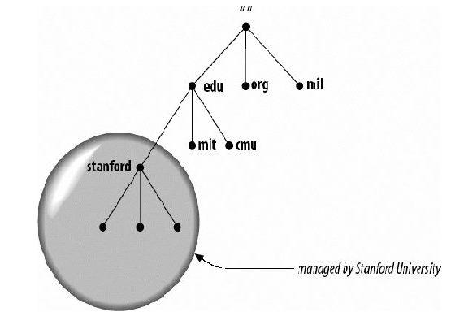
Ủy Quyền
Mục tiêu trong thiết kế của DNS là phân cấp quản lý.
Việc phân cấp quản lý được thực hiện thông qua việc ủy quyền.
Một tổ chức quản lý 1 miền nào đó có thể chia nó thành các miền con và ủy quyền cho một tổ chức khác quản lý.

Slide 12
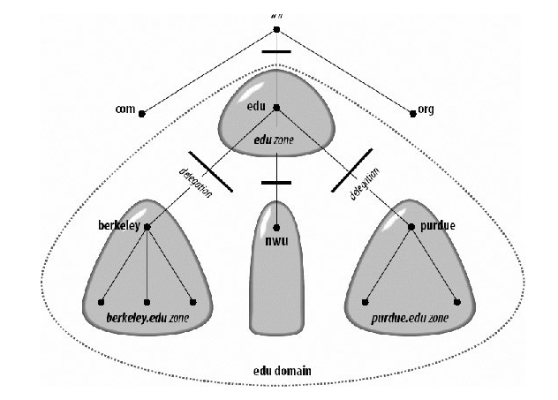
Nameserver và Zone
Nameserver là các chương trình phục vụ dịch vụ DNS
Nameserver chứa thông tin của một/nhiều phần của một domain nào đó. Phần thông tin đó được gọi là zone.
Sự khác biệt của zone và domain là gì?

Slide 13
Cơ Chế Phân Giải Tên Miền
Phiên làm việc của dịch vụ DNS
Client gửi một yêu cầu phân giải đến nameserver.
Nameserver tiếp nhận, phân giải và gửi phản hồi về client.
Gửi lại thông tin đã phân giải đến chương trình cần sử dụng.
Có hai cơ chế phân giải tên miền:
Phân giải tên miền thành IP.
Phân giải IP thành tên miền.

Slide 14
Phân Giải Tên Miền Thành IP
Có 2 loại truy vấn DNS:
Truy vấn đệ quy: khi client gửi truy vấn loại này đến DNS server, DNS server phải trả về 1 trong 2 thông tin sau đây:
Kết quả đã được phân giải.
Thông báo lỗi.
Truy vấn lặp lại: khi client gửi truy vấn này đến DNS server, server sẽ trả lời
Kết quả đã được phân giải.
1 tham chiếu đến DNS server khác.

Slide 15



Truy Vấn Đệ Qui
DNS server kiểm tra forward lookup zone và cache để trả lời lại việc truy vấn
Truy vấn đệ quy cho
mail1.nwtraders.com
172.16.64.11
Database
Computer1
Local DNS Server

Slide 16




Truy Vấn Lặp Lại
Iterative Query
Local
DNS Server
Ask .com
1
Root Hint (.)
Iterative Query
Ask google.com
.com
Recursive query for
mail1.google.com
2
172.16.64.11
Iterative Query
Authoritative Response
3
Computer1
Google.com

Slide 17
Diễn giải ngược tên miền
Để có thể phân giải một địa chỉ IP → Host, người ta bổ sung thêm một nhánh tên miền mà được lập chỉ mục theo địa chỉ IP, phần này có tên miền là in-addr.arpa gồm nhiều nút
Mỗi nút trong miền in-addr.arpa có một tên nhãn là chỉ số thập phân của địa chỉ IP. Ví dụ miền in-addr.arpa có thể có 256 subdomain, tương ứng với 256 giá trị (từ 0 đến 255) của byte đầu tiên trong địa chỉ IP. Trong mỗi subdomain lại có 256 subdomain con nữa ứng với byte thứ 2. Cứ như vậy và đến byte thứ tư có các bản ghi cho biết tên miền đầu đủ của các máy tính hoặc các mạng có địa chỉ IP tương ứng.
Khi đọc tên miền IP sẽ xuất hiện theo thứ tự ngược. Ví dụ: nếu IP của máy Einstein.matematicas.au.edu là: 149.176.12.7, khi ánh xạ vào miền in-addr.arpa sẽ là:
7.12.176.149.in-addr.arpa

Slide 18
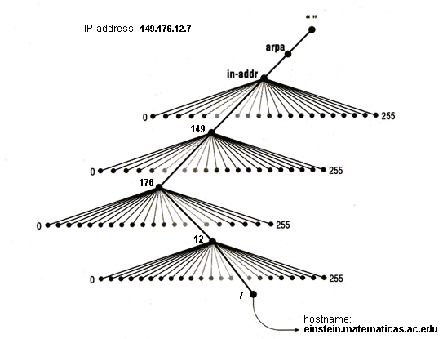
Ví Dụ

Slide 19
Phân Loại Domain Name Server
Có ba loại DNS server sau:
 a. Primary server:
Nguồn xác thực thông tin chính thức cho các domain mà nó được phép quản lý Thông tin về tên miền do nó được phân cấp quản lý thì được lưu trữ tại đây và sau đó có thể được chuyển sang cho các secondary server.
Các tên miền do primary server quản lý thì được tạo và sửa đổi tại primary server và sau đó được cập nhập đến các secondary server.

Slide 20
Phân Loại Domain Name Server (tt)
b. Secondary server
Là 1 máy chủ DNS dự phòng (hay còn gọi là Slave).
Secondary server được phép quản lý domain nhưng dữ liệu về domain không phải tạo tại secondary server mà nó được lấy về từ primary server.
Secondary server có thể cung cấp hoạt động ở chế độ không có tải trên mạng. Khi lượng truy vấn zone tăng cao tại primary server nó sẽ chuyển bớt tải sang secondary server hoặc khi primary server bị sự cố thì secondary sẽ hoạt động thay thế cho đến khi primary server hoạt động trở lại

Slide 21
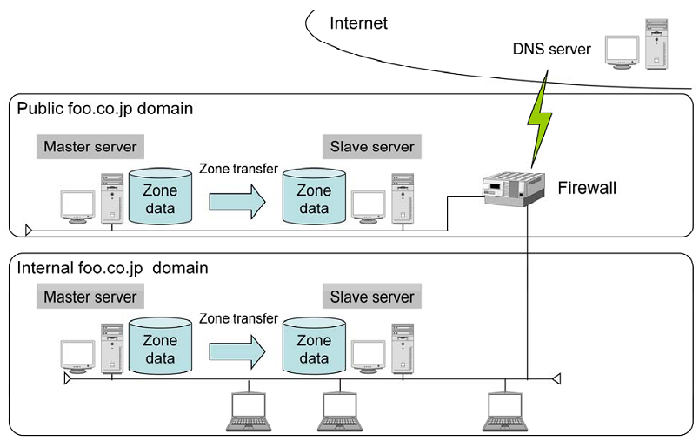
Các Loại Server DNS

Slide 22
Phân Loại Domain Name Server (tt)
c. Caching Name Server
Caching Name Server không có bất kỳ tập tin CSDL nào.
Làm tăng tốc độ phân giải bằng cách sử dụng cache.
Giảm bớt gánh nặng phân giải tên máy cho các Name Server.
Giảm việc lưu thông trên những mạng lớn.

Slide 23


Quy trình truy vấn và cache lại trên máy tính
Caching Table
Host Name | IP Address | TTL
clientA.contoso.msft. | 192.168.8.44 | 28 seconds
Where’s Client A?
ClientA is at 192.168.8.44
ClientA
Client1
ClientA is at 192.168.8.44
Where’s Client A?
Client2
Caching is the process of temporarily storing recently accessed information in a special memory subsystem for quicker access

Slide 24
Record Types
Record type | Description
A | Resolves a host name to an IP address
PTR | Resolves an IP address to a host name
SOA | The first record in any zone file
SRV | Resolves names of servers providing services
NS | Identifies the DNS server for each zone
MX | The mail server
CNAME | Resolves from a host name to a host name

Slide 25
a. SOA (Start of Authority)
Cú pháp của 1 record SOA : | Ví dụ :
[tên-miền] IN SOA [tên-DNS-Server] [địa-chỉ-email] ( Serial number; Refresh number; Retry number; Expire number; Time-to-line number) | vnnetpro.com. IN SOA server1.vnnetpro.com. sangnt.vnnetpro.com. ( 1 ; serial 10800 ; refresh after 3 hours 3600 ; retry after 1 hours 604800 ; expire after 1 week 86400 ) ; minimum TTL of 1 day

Slide 26
Giải thích ý nghĩa ví dụ trên :
- Tên Domain : vnnetpro.com. phải ở vị trí cột đầu tiên và kết thúc bằng dấu chấm (.). - IN là Internet - server1.vnnetpro.com là tên FQDN của Primary Name Server của dữ liệu này. - sangnt.vnnetpro.com là địa chỉ email của người phụ trách dữ liệu này. Lưu ý là địa chỉ email thay thế dấu @ bằng dấu chấm sau root. - Dấu ( ) cho phép ta mở rộng ra viết thành nhiều dòng, tất cả các tham số trong dấu ( ) được dùng cho các Secondary Name Server.

Slide 27
Ý Nghĩa Thông Số SOA Record
+ Serial : áp dụng cho mọi dữ liệu trong zone và là 1 số nguyên. Trong ví dụ, giá trị này là 1 nhưng thông thường người ta sẽ sử dụng theo định dạng thời gian như 2007092001. Định dạng này theo kiểu yyyymmddnn, trong đó nn là số lần sửa đổi dữ liệu zone trong ngày. Bất kể theo định dạng nào thì luôn luôn phải tăng số này lên mỗi lần sửa đổi dữ liệu zone. Khi Secondary Name Server liên lạc với Primary Name Server thì trước tiên nó sẽ hỏi số serial này. Nếu số serial của máy Secondary nhỏ hơn số serial của máy Primary tức là dữ liệu trên Secondary đã cũ và sau đó máy Secondary sẽ sao chép dữ liệu mới từ máy Primary thay cho dữ liệu đang có. + Refresh : chỉ ra khoản thời gian máy Secondary kiểm tra dữ liệu zone trên máy Primary để cập nhật nếu cần. Trong ví dụ trên thì cứ mổi 3 giờ máy chủ Secondary sẽ liên lạc với máy chủ Primary để cập nhật nếu có. Giá trị này thay đổi theo tần suất thay đổi dữ liệu trong zone.

Slide 28
Ý Nghĩa Thông Số SOA Record (tt)
+ Retry : nếu máy Secondary không kết nối được với máy Primary theo thời hạn mô tả trong refresh (ví dụ trường hợp máy Primary shutdown máy vào lúc đó) thì máy Secondary sẽ tìm cách kết nối lại với máy Primary theo chu kỳ thời gian được xác định trong retry. Thông thường giá trị này nhỏ hơn giá trị refresh + Expire : nếu sau khoản thời gian này mà máy Secondary không cập nhật được thông tin mới trên máy Primay thì giá trị của zone này trên máy Secondary sẽ bị hết hạn. Nếu bị expire thì Secondary sẽ không trả lời bất cứ 1 truy vấn nào về zone này. Giá trị expire này phải lớn hơn giá trị refresh và giá trị retry. + TTL : giá trị này áp dụng cho mọi record trong zone và được đính kèm trong thông tin trả lời 1 truy vấn. Mục đích của nó là chỉ ra thời gian mà các máy DNS Server trả lời thông tin. Giúp giảm lưu lượng truy vấn DNS trên mạng.

Slide 29
b. NS (Name Server)
Record tiếp theo cần có trong zone là NS (Name Server) record. Mỗi Name Server cho zone sẽ có 1 NS record. Cú pháp : [domain-name] IN NS [DNS-Server-Name] Ví dụ : Record NS sau : vnnetpro.com. IN NS dnsserver1.vnnetpro.com. vnnetpro.com. IN NS dnsserver2.vnnetpro.com. Chỉ ra rằng Domain vnnetpro.com có 2
Name Server là dnsserver1.vnnetpro.com và dnsserver2.vnnetpro.com

Slide 30
C. A (Address) và CNAME (Canonical Name)
Record A (Address) ánh xạ tên máy (hostname) vào địa chỉ IP.
Record CNAME (Canonical Name) tạo tên bí danh alias trỏ vào 1 tên canonical. Tên canonical là tên host trong record A hoặc lại trỏ vào 1 tên canonical khác.
Cú pháp : [tên-máy-tính] IN A [địa-chỉ-IP] Ví dụ : record A trong tập tin db.vnnetpro server1.vnnetpro.com. IN A 172.29.14.1 dns.vnnetpro.com. IN A 172.29.14.4 //Multi-homed hosts server.vnnetpro.com. IN A 172.29.14.1 server.vnnetpro.com. IN A 192.253.253.1

Slide 31
D. AAAA
Ánh xạ tên máy (hostname) vào địa chỉ IP version 6 Cú pháp :
[tên-máy-tính] IN AAAA [địa-chỉ-IPv6] Ví dụ :
Server IN AAAA 1243:123:456:7892:3:456ab

Slide 32
E. SRV
Cung cấp cơ chế định vị dịch vụ, Active Directory sử dụng resource record này để xác định Domain Controller, Global Catalog Servers, Lightweight Directory Access Protocol (LDAP) Server Các thành phần trong SRV : - Tên dịch vụ service - Giao thức sử dụng - Tên Domain (Domain Name) - TTL và class - Priority - Weight (hỗ trợ Load Balancing) - Port của dịch vụ - target chỉ định FQDN cho host hỗ trợ dịch vụ. Ví dụ :
_ftp._tcp.somecompany.com. IN SRV 0 0 21 ftpsvr1.somecompany.com _ftp._tcp.somecompany.com. IN SRV 10 0 21 ftpsvr1.somecompany.com

Slide 33
F. MX (Mail Exchange)
DNS dùng record MX trong việc chuyển mail lên mạng Internet. Ban đầu chức năng chuyển mail dựa trên 2 record : record MD (Mail Destination) và record MF (Mail Forwarder) records. MD chỉ ra đích cuối cùng của 1 thông điệp mail có tên domain cụ thể. MF chỉ ra máy chủ trung gian sẽ chuyển tiếp mail đến được máy chủ đích cuối cùng. Tuy nhiên việc tổ chức này hoạt động không tốt Do đó, chúng được tích hợp lại thành 1 record là MX. Khi nhận được mail, trình chyển mail (mailer) sẽ dựa vào record MX để định đường đi của mail. Record MX sẽ chỉ ra 1 Mail Exchanger cho 1 miền – Mail Exchanger là 1 Server (chuyển mail đến mailbox local hay làm gateway chuyển sang 1 giao thức chuyển mail khác như UUCP) hoặc chuyển tiếp mail đến 1 Mail Exchanger khác (Mail Server trung gian) gần với mình nhất để đến với Server chủ cuối cùng dùng giao thức SMTP.

Slide 34
Để tránh việc gửi mail bị lặp lại, record MX có thêm 1 giá trị bổ sung ngoài tên Domain của Mail Exchanger là 1 số thứ tự tham chiếu. Đây là 1 giá trị nguyên không dấu 16-bit (o-65535) chỉ ra thứ tự ưu tiên của các Mail Exchanger. Cú pháp : [domain-name] IN MX [priority] [mail-host]
Ví dụ : vnnetpro.com. IN MX 10 mailserver.vnnetpro.com. Chỉ ra máy chủ mailserver.vnnetpro.com là 1 Mail Exchanger cho Domain vnnetpro.com với độ ưu tiên là 10.
Chú ý : các giá trị này chỉ có ý nghĩa so sánh với nhau. Ví dụ khai báo 2 record MX : vnnetpro.com. IN MX 1 listo.vnnetpro.com. vnnetpro.com. IN MX 1 hep.vnnetpro.com.

Slide 35
Trình chuyển mail (mailer) sẽ thử phân phát thư đến Mail Exchager có độ ưu tiên nhỏ nhất trước. Nếu không chuyển mail được thì Mail Exchanger với độ ưu tiên kế sẽ được chọn. Trong trường hợp có nhiều Mail Exchanger có cùng độ ưu tiên thì Mailer sẽ chọn ngẫu nhiên giữa chúng.
Chú ý : chỉ tạo MX record khi chúng ta muốn nhận email từ bên ngoài Internet gửi vào Mail Exchanger của hệ thống. Khi có email đến thì nó sẽ hỏi xem DNS Server là Mail Server của hệ thống này có địa chỉ IP là gì? Lúc này DNS Server sẽ trả lời câu hỏi này bằng cách tìm thông tin trong MX record. Lúc đó DNS Server sẽ forward đến Mail Server. Các User trong local sẽ lên Mail Server lấy mail về bằng cơ chế POP3.

Slide 36
g. PTR (Pointer)
Record PTR dùng để ánh xạ IP→hostname
Cú pháp:
[host-ID.{Reserve_Lookup_Zone} IN PTR [hostname]
Ví dụ:
Các record PTR cho các host trong mạng 172.29.14.0
1.14.29.172.in-addr.arpa IN PTR server.t3h.com
Trong đó: 14.29.172.in-addr.arpa là tên zone nghịch và là hostIP của Name server.

